Slide 1
國科會生堆中心 114年度生命科學新進教師學者研習營
研究經費申請技巧：
審查委員的觀點與建議
鄭子豪 特聘教授
國立陽明交通大學 生化暨分子生物研究所
September 19, 2025
1

Slide 2
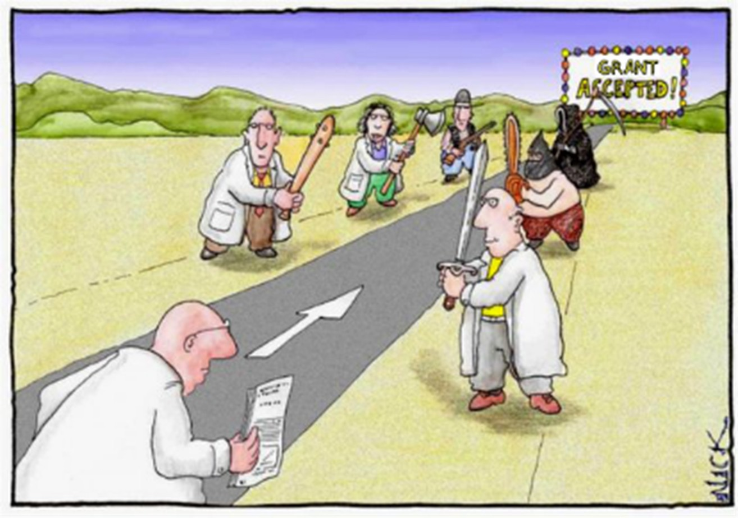
Modified from Pinterest
4

Slide 3
開工之前
研究的議題
最適合的學門
詳讀計畫徵求及申請說明
8

Slide 4
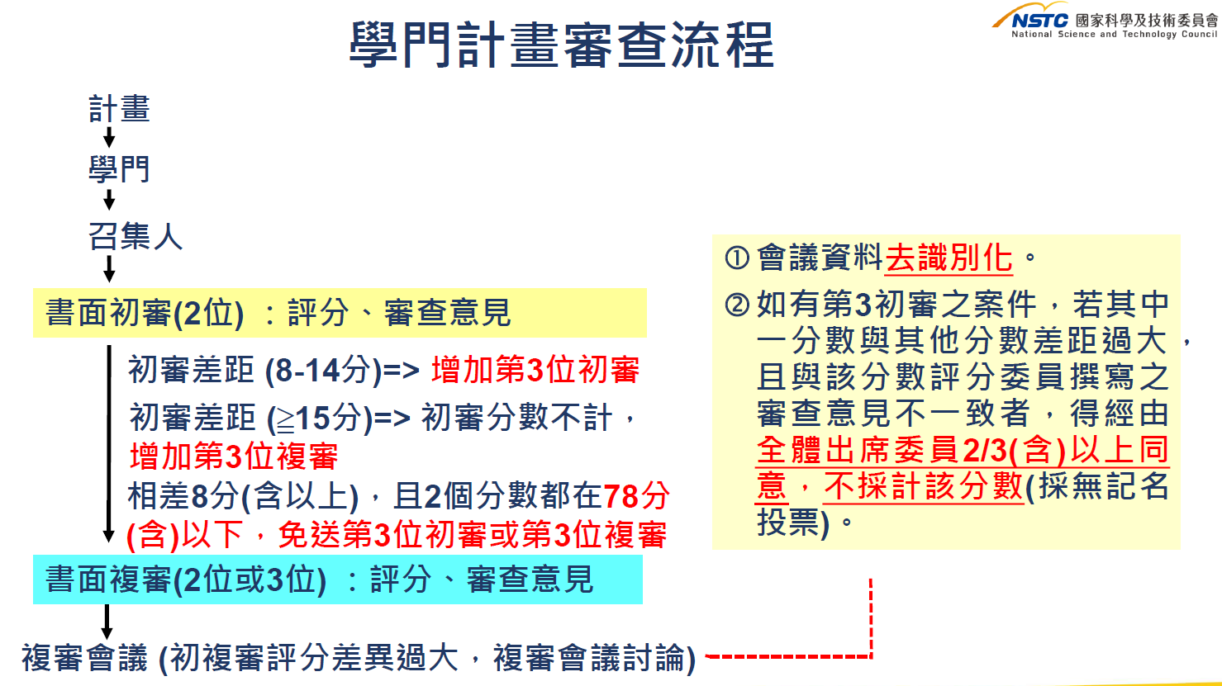
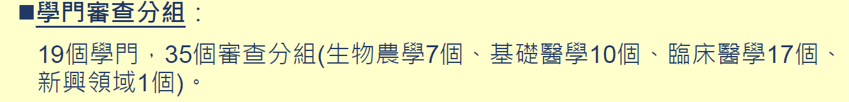

Slide 5
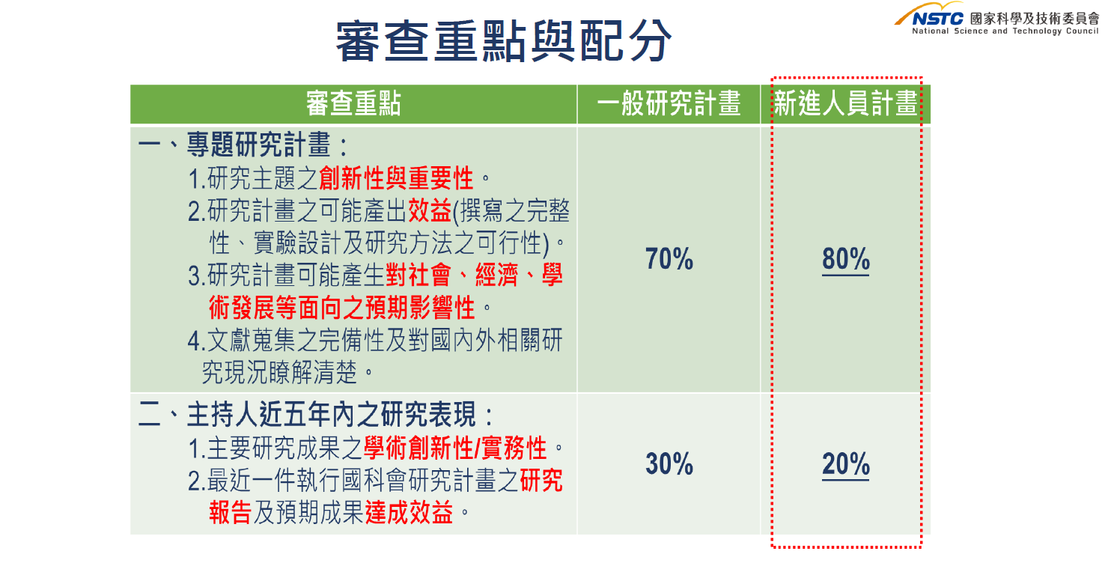

Slide 6
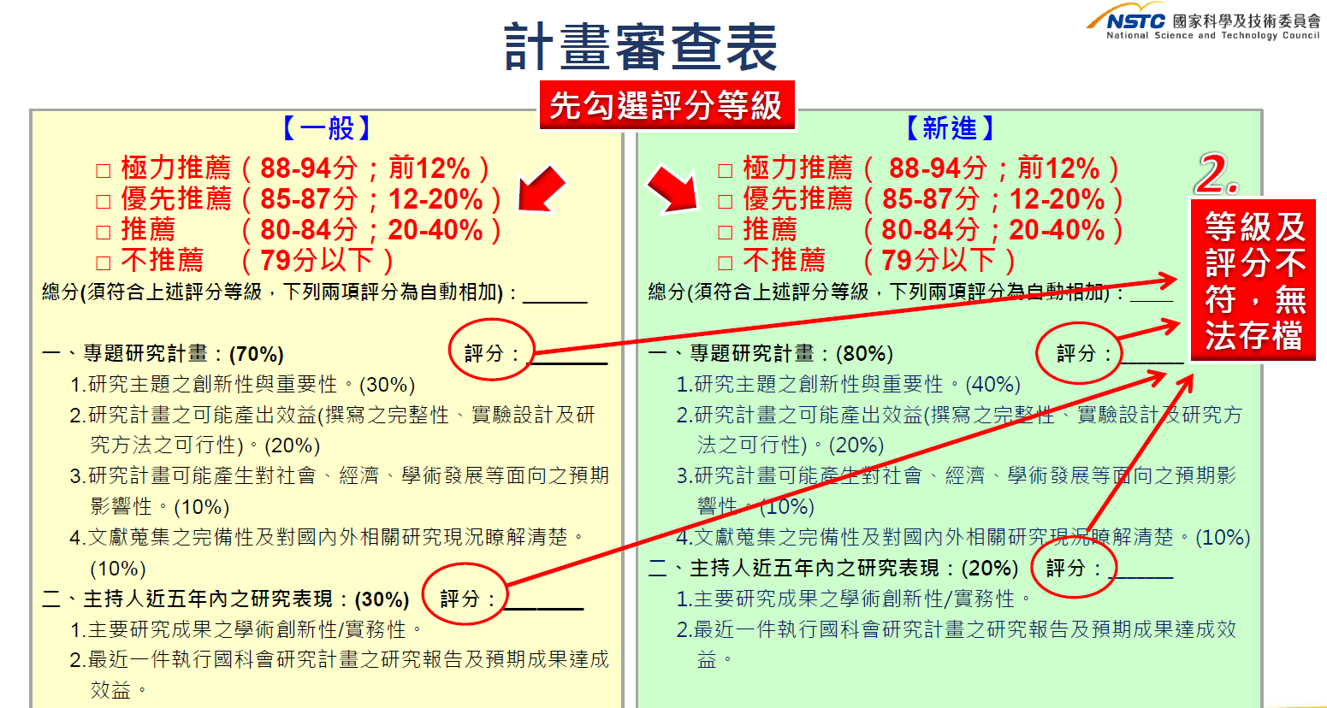
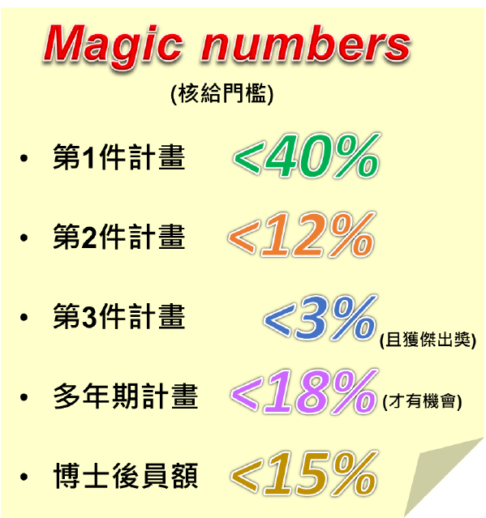

Slide 7
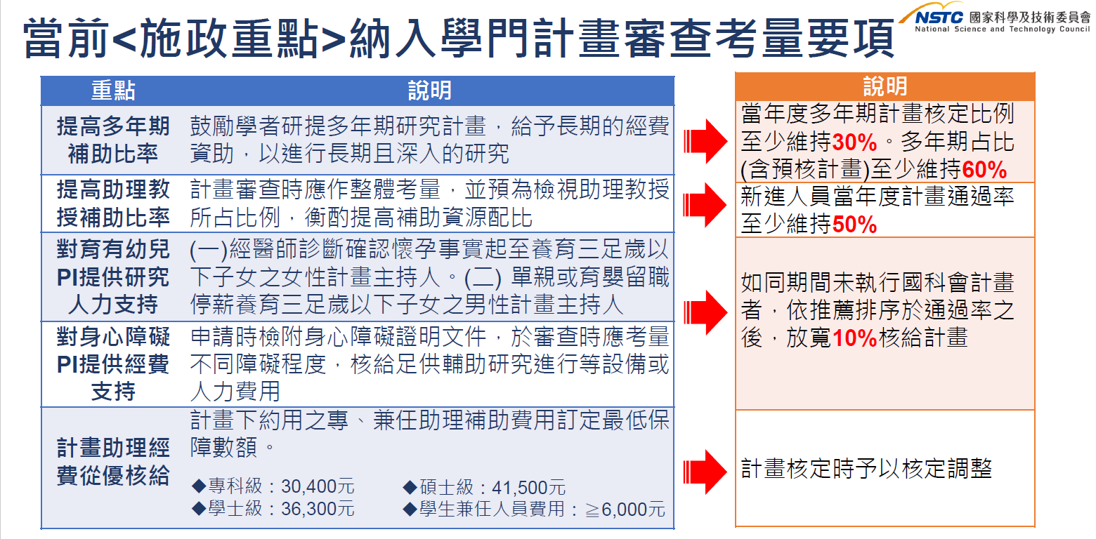

Slide 8
新進人員研究計畫 平均通過率以及每件計畫平均經費
通
過
率
平均經費(千元)
統計至112.12
統計範圍:一般研究計畫、新進人員研究計畫、特約計畫及優秀年輕學者研究計畫。不包含整合型計畫

Slide 9
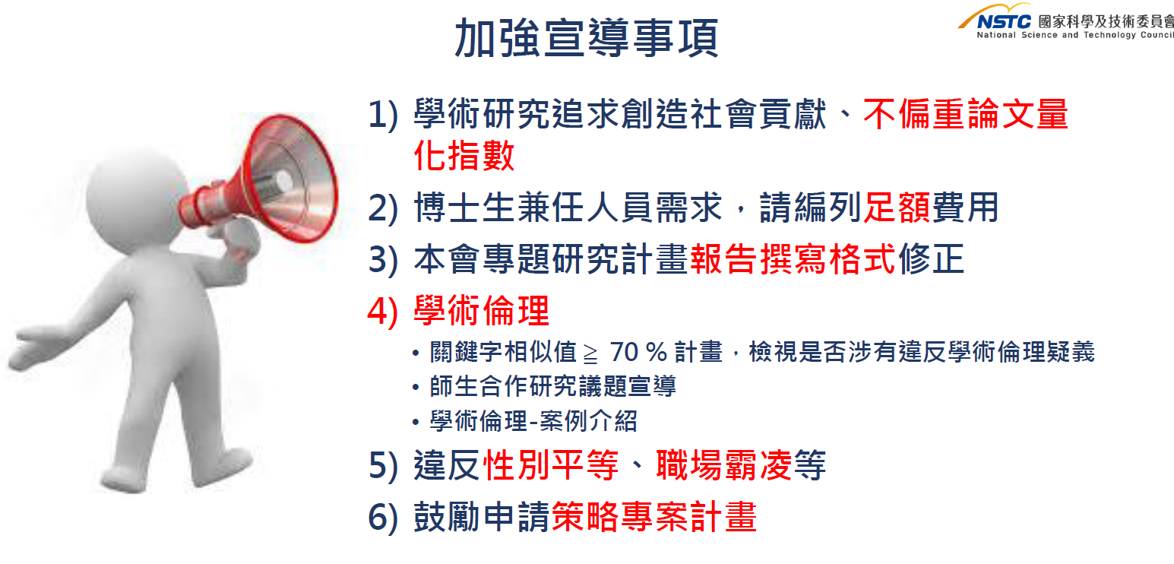
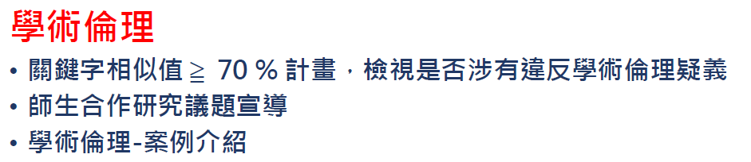
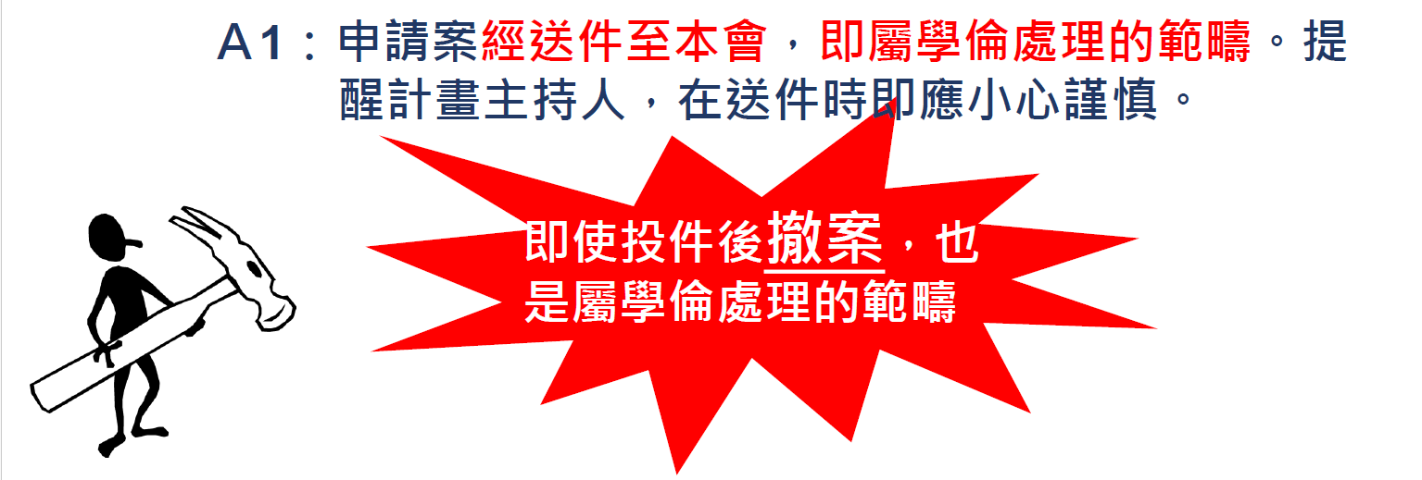

Slide 10
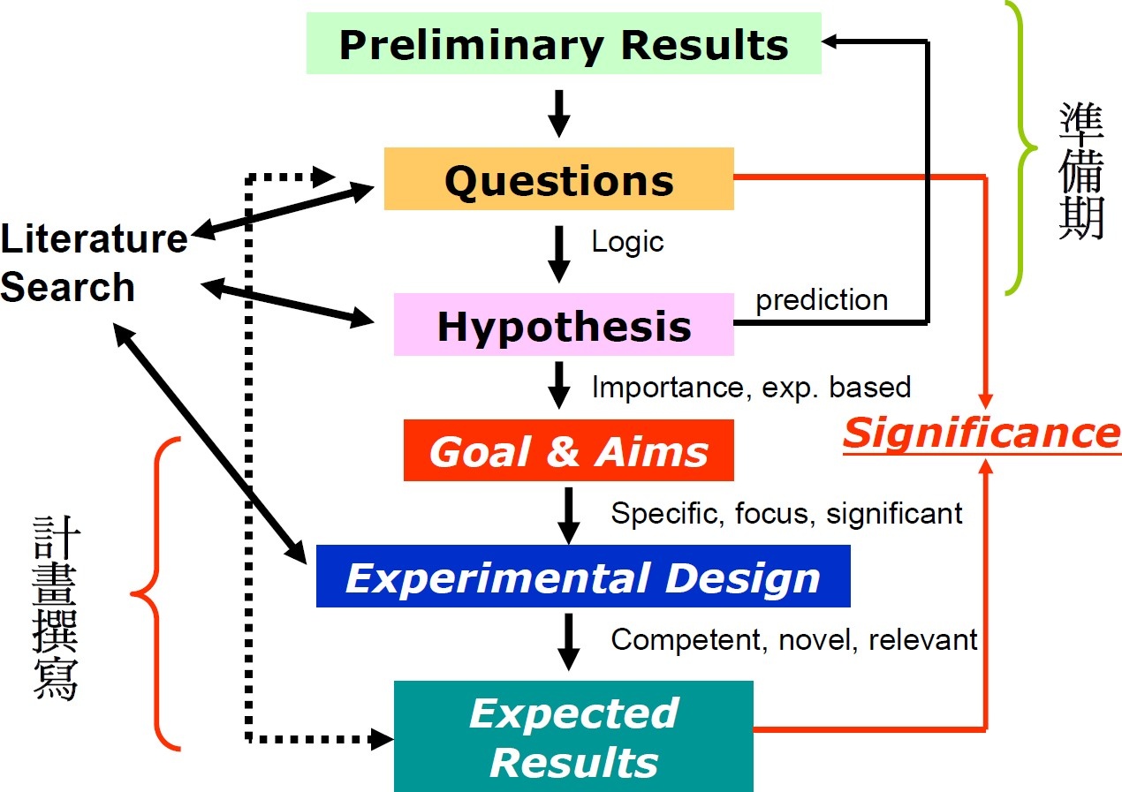
五個要素
計畫書構思與撰寫
Investigator (PI)
Specific Aims
Significance/Innovation
Approach
Environment
Adopted from Hossein Ardehali (2014)
Circ Res. 2014;114:1231‐1234
Credit: Writing a research proposal (PPT) 陽明大學生化所徐明達
10

Slide 11
計畫書本身
符合 3C (Clear-Concise-Complete) 原則
Clear
(Readability) 清楚易讀 (記住: 審查委員也是人)
句子的強化(計畫不同於期刊論文，允許適當的底線，粗體來強調重點)

Slide 12
計畫書本身
符合 3C (Clear-Concise-Complete) 原則
Concise
(Minimalism) 精簡
新人通常會提出很多內容 (記住: 有頁數限制)
適當的圖(graphics)及表(tables)有助審查委員了解

Slide 13
計畫書本身
符合 3C (Clear-Concise-Complete) 原則
Complete 完整性
用Graphical Summary 或Flow Chart來總結計畫內容
替審查委員抓重點，幫忙回答審查意見的五大基本問題， 包括 (1)計畫研究內容簡述; (2)創新性、重要性; (3)優缺點; (4)主持人之 研究潛力; (5)具體專業意見

Slide 14
計畫內容
Novelty: “Me-too”science will not get funded.
Clear, concise and Testable Hypothesis 可測試的假說
Appropriate Background (Introduction)
Clear questions and Specific Aims 明確的問題及目的
Preliminary Data or pilot studies: supporting the feasibility of proposed research 支持計畫可行性
Do not write experimental design as Materials & Methods

Slide 15
用評審的角度看自己的計劃書
Reviewers in general are busy.
Many of the reviewers may have expertise not related to the subject of your application.
Abstract is crucial.
Make sure the application is structured well and does not contain spelling and grammatical errors.
Including figures and flowcharts that summarize the aims of the grant application.
Proofread the grant and ask colleagues to review it for you.

Slide 16
計畫申請沒成功的原因
計畫內容不夠清楚不易讀懂
缺乏合適或足夠的 Preliminary Data 支持計畫可行性
創新性低
沒有相關專長或經驗來執行計畫書規劃之實驗
運氣不好

Slide 17

謝謝聆聽，祝你成功
Modified from P

